Slide 1

Analysen medizinischer Datensätze mit tranSMART
MI-Lab Übung 5
Leipzig, Datum

Slide 2
ZIEL DER ÜBUNG
Praktische Erfahrung mit Inhalten und Werkzeugen für die Durchführung einzelner Analysen
Aufeinander aufbauende Abfragen mit steigendem Schwierigkeitsgrad auf einen medizinischen Datensatz
Analysen anhand natürlichsprachlicher Fragestellungen formulieren

Slide 3
Szenario: MIMIC (Medical Information Mart for Intensive Care)
Anonymisierte elektronische Krankenakten von Patienten, die in das Beth Israel Deaconess Medical Center aufgenommen wurden
Öffentlich zugängliche Demo von MIMIC-IV mit 100 Patienten
Online Dokumentation: https://mimic.mit.edu
In der Übung wird eine komprimierte Version des Datensatzes verwendet

Slide 4
TranSMART
Open source Data Warehouse
Speicherung von großen Mengen klinischer Daten aus klinischen Studien sowie Daten aus der Grundlagenforschung
Gemeinsame Abfrage für die translationale Forschung

Slide 5
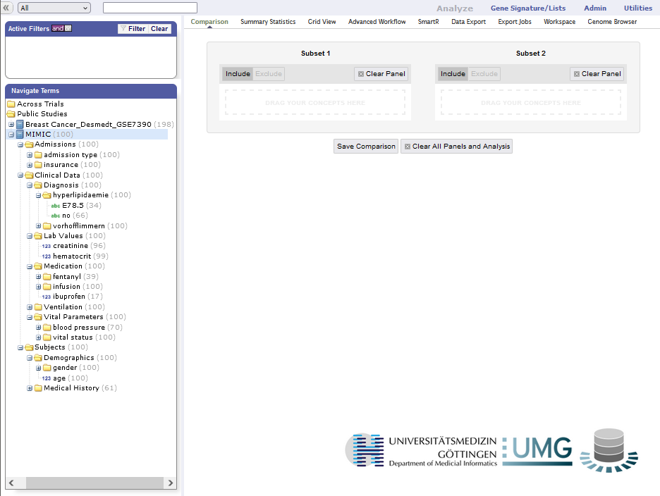
Links: Navigationsbaum für klinische Konzepte
Ordner
Kategorial
Metrisch
Notes:
- Abbildung mit MIMIC-Datensatz

Slide 6
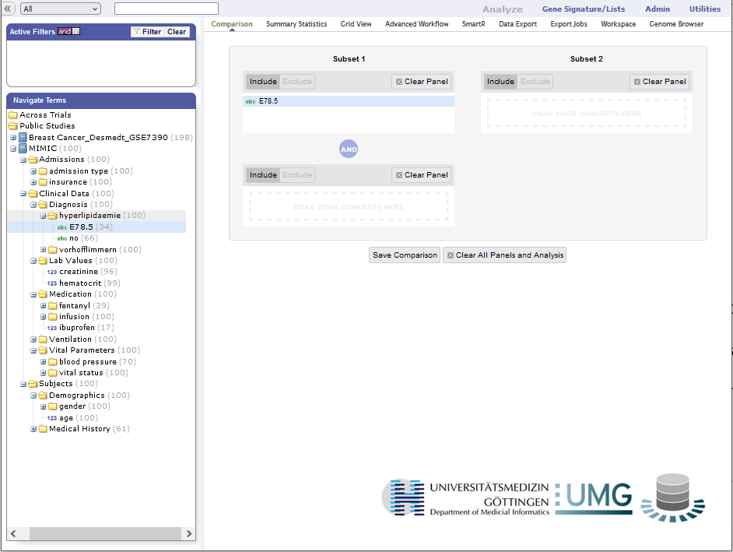
Auswahl der gesamten Studie
Die gewählte Kohorte umfasst alle Probanden mit der Diagnose Hyperlipidämie
Weitere Konzepte können in das gleiche Fenster (ODER-Verknüpfung) in das darunter (UND-Verknüpfung) oder das daneben (2. Kohorte für Vergleiche) geschoben werden
Notes:
- Abbildung mit MIMIC-Datensatz

Slide 7
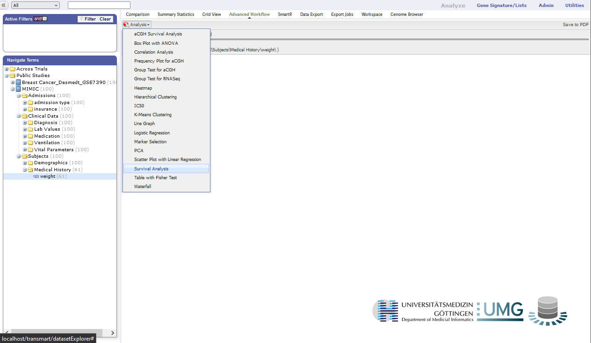
Gewünschte Analysefunktion auswählen
Notes:
- Abbildung mit MIMIC-Datensatz

Slide 8
Aufgaben
Überblick der Studie
Vergleich von Subsets
Patienten mit Diagnosen Hyperlipidämie und Vorhofflimmern
Boxplot
Laborwert Hämatokrit
Korrelationsanalyse
Korrelation zwischen Alter und Gewicht
Überlebenszeitanalyse
Vergleich von zwei Kurven

Slide 9
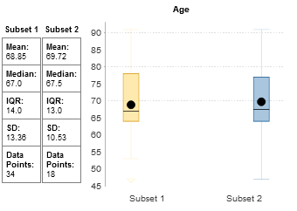
Lösung 2: Vergleich von Subsets
Subset 1:
34 Patienten mit Diagnose Hyperlipidämie
Subset 2:
18 Patienten mit Diagnose Vorhofflimmern
11 Patienten mit beiden Diagnosen
Das durchschn. Alter beider Subsets ist fast gleich

Slide 10
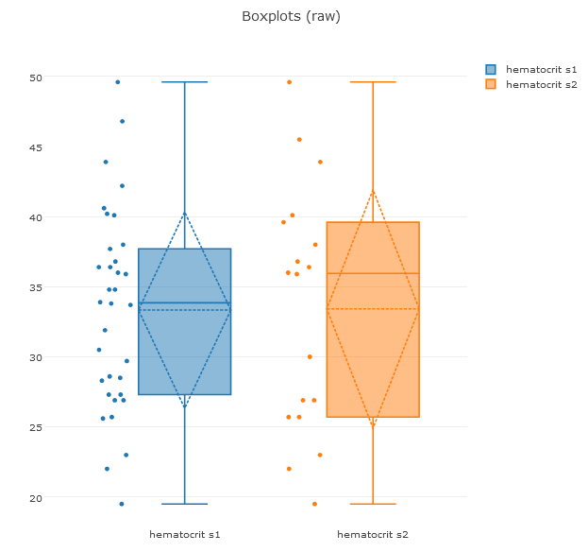
Lösung 3: Boxplot
Laborwert: Hematocrit
Subset 1: Pat mit Hyperlipidämie
Subset 2: Pat mit Vorhofflimmern
Patienten mit Vorhofflimmern haben durchschn. einen höheren Hämatokritwert
Notes:
Im Boxplot links Hematocrit s1 -> Subset 1: Patienten mit Diagnose Hyperlipidämie
Im Boxplot rechts Hematocrit s2 -> Subset 2: Patienten mit Diagnose Vorhofflimmern

Slide 11
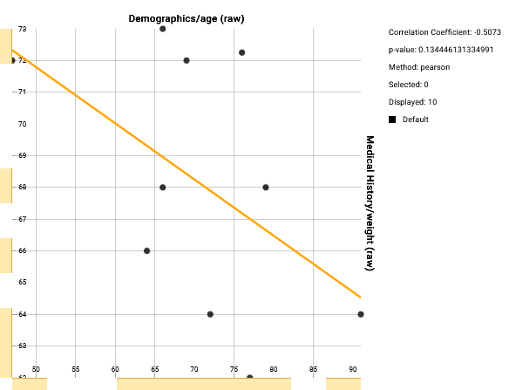
Lösung 4: Korrelationsanalyse
Subset: Patienten mit Vorhofflimmern
Korrelation:
Alter und Gewicht
Korrelationskoeffizient = -0,5
Je älter die Patienten sind, desto weniger wiegen sie
Notes:
Da Korrelationskoeffizient -0,5 < 1 => Je älter die Patienten werden, desto geringer ist ihr Gewicht.

Slide 12
Lösung 5: Überlebenszeitanalyse
Vergleich Überlebenszeit zwischen:
Patienten mit Hyperlipidämie
Patienten mit Vorhofflimmern
Kaplan-Meier-Kurve
Variablen:
Time: Age
Censoring Variable: Alive

Slide 13
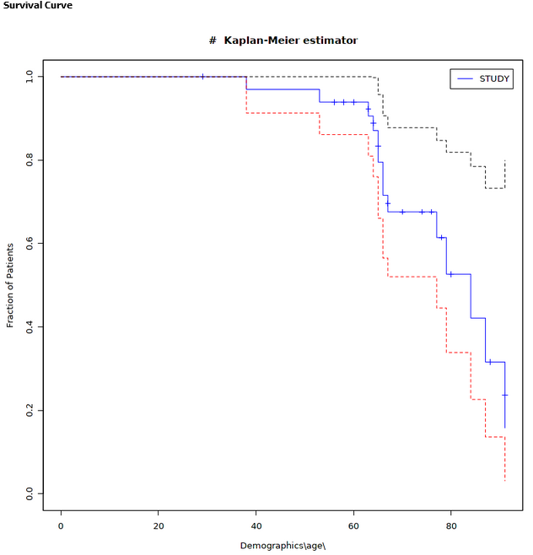
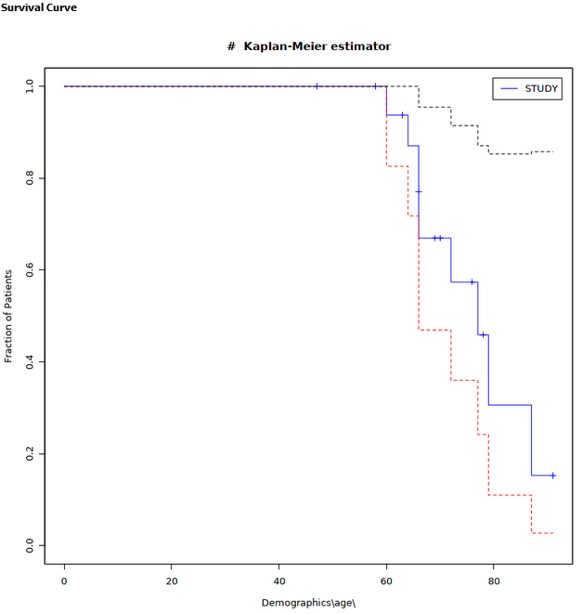
Lösung 5: Überlebenszeitanalyse
Hyperlipidämie
Vorhofflimmern
beide 80 Jahre
Notes:
Vergleich der Überlebenszeitanalyse Kaplan-Meier-Kurven zwischen links Subset Patienten mit Hyperlipidämie und rechts Subset Patienten mit Vorhofflimmern.
Links:
Kreis: Ab einem Jahr von 80 sind 50 % aller Patienten mit Hyperlipidämie bereits verstorben.
Die Kurve fällt erst ab einem Alter von ca. 60 stark ab. Davor ist sie schwach abgefallen.
Rechts:
Kreis: Ab einem Jahr von 80 sind 50 % aller Patienten mit Vorhofflimmern bereits verstorben.
Die Kurve fällt ab einem Alter von ca. 60 stark ab. Davor war sie konstant.

Slide 14
VIELEN DANK!
Mona Perbix
Institut für Medizinische Informatik, Statistik und Epidemiologie (IMISE)

